Slide 1
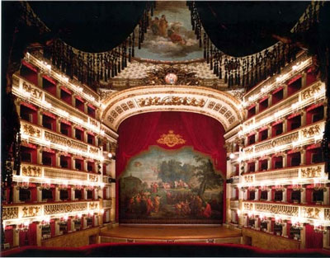
Kviz-Glazbeni
Opera

Slide 2
1. Što je opera?
Glazbeno scensko djelo namjenjeno sviračima, plesačima i pjevačima
Djelo koje sadrži riječi za glazbenu izvedbu
Melodičan govor uz glazbenu pratnju

Slide 3
2. Najvažnija 3 dijela opere su:
Uvertira, intermezzo, plesni dio
Kostimi, scenarij, gluma
Balet, drama, glazba

Slide 4
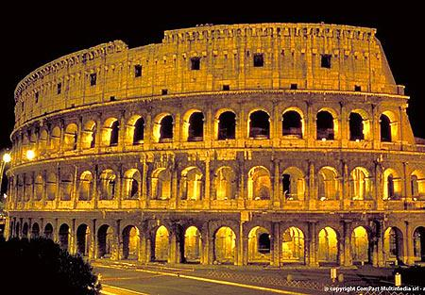
3. Gdje je nastala opera?
U Italiji
U Španjolskoj
U Njemačkoj

Slide 5
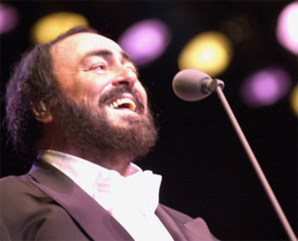
4. Muški glasovi su:
Bas, sopran, alt
Bariton, bas, tenor
Alt, bas, tenor

Slide 6
5. Koji su naši najpoznatiji operni skladatelji?
Nikolaj Rimski-Korsakov, Boris Papandopulo, Giuseppe Verdi
Vatroslav Lisinski, Ivan Zajc, Jakov Gotovac
Josip Mandić, Antonín Dvořák, Petar Iljič Čajkovski

Slide 7
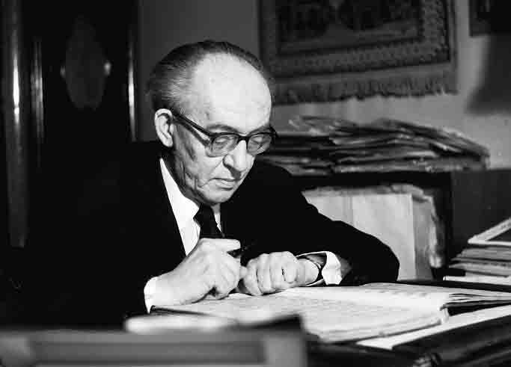
6. Najpoznatije opere Jakova Gotovca su…?
Zorko moja, Ljubav i Zloba, Porin
Čarobna frula, Život razvratnika
Simfonijsko kolo, Dubravka, Ero s onoga svijeta

Slide 8
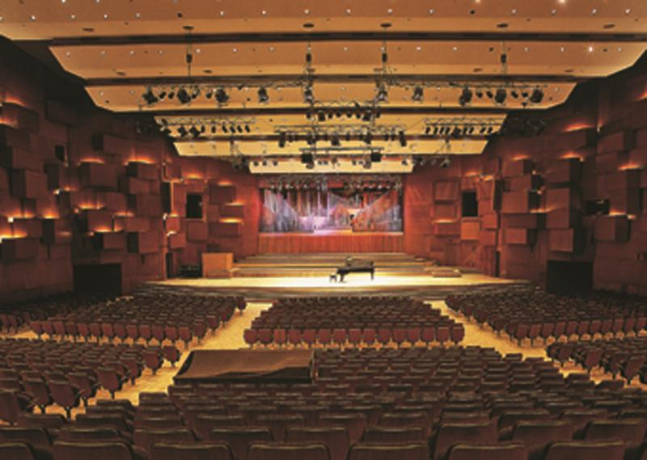
7. Koncertna dvorana u Zagrebu nosi ime po kojem opernom skladatelju?
Jakov Gotovac
Vatroslav Lisinski
Ivan Zajc

Slide 9
8. Ero s onoga svijeta je…
Humoristična opera
Romantična opera
Tragična opera

Slide 10
9. Prva hrvatska opera je…
Ljubav i zloba
Porin
Ero s onoga svijeta

Slide 11
9. Koliko je dramsko-scenskih glazbenih djela napisao Jakov Gotovac?
12
7
8

Slide 12
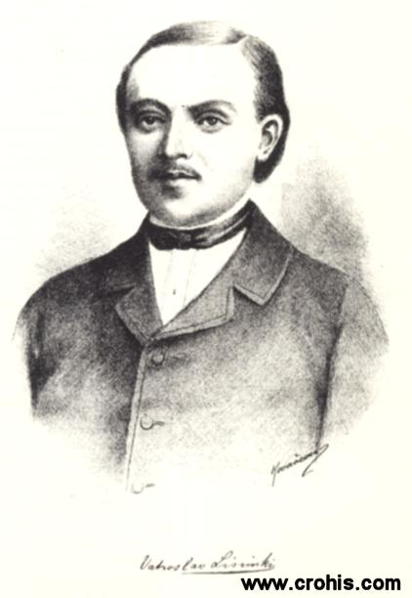
11. Tko je najznačajniji skladatelj iz razdoblja hrvatskoga narodnog preporoda?
Ivan pl. Zajc
Jakov Gotovac
Vatroslav Lisinski

Slide 13
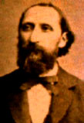
12. Koja je najpoznatija opera Ivana pl. Zajca?
Simfonijsko kolo
Nikola Šubić Zrinjski
Koleda

Slide 14
13. Operna kazališta u Hrvatskoj su:
U Dubrovniku, Zadru, Splitu, Rijeci
U Zagrebu, Rijeci, Osijeku, Splitu
U Zagrebu, Zadru, Osijeku, Rijeci

Slide 15
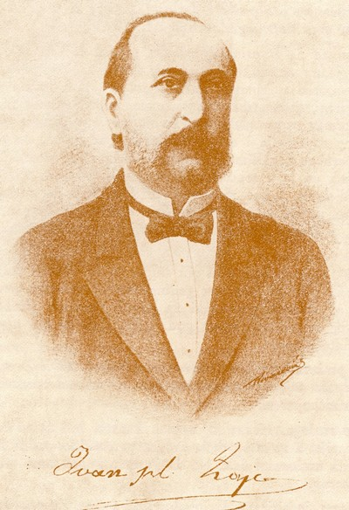
14. Koliko je opera napisao Ivan pl. Zajc
22
23
21

Slide 16
15. Što je romanca?
Prva izvedba opere nakon njenog nastanka
Instrumentalni uvod u operu
Kraća vokalna ili instrumentalna skladba lirskoga ugođaja

Slide 17
ČESTITAM!
Uspješno ste završili glazbeni kviz!!
Marina Kekez 8c

Slide 18
Pogrešno!!!

